Slide 1
বাংলা সাময়িক পত্র
দিগদর্শন থেকে বঙ্গদর্শন
Prof.Tanmay Sardar
Department of Bengali
Dewan Abdul Gani college.

Slide 2
সাময়িক পত্রের উদ্ভব ও বিকাশের কারণ

Slide 3
১।বাংলা গদ্যের স্বাবলম্বী রূপ ইতিমধ্যেই গড়ে উঠেছিলো

Slide 4
২। ছাপাখানার আবিষ্কার

Slide 5
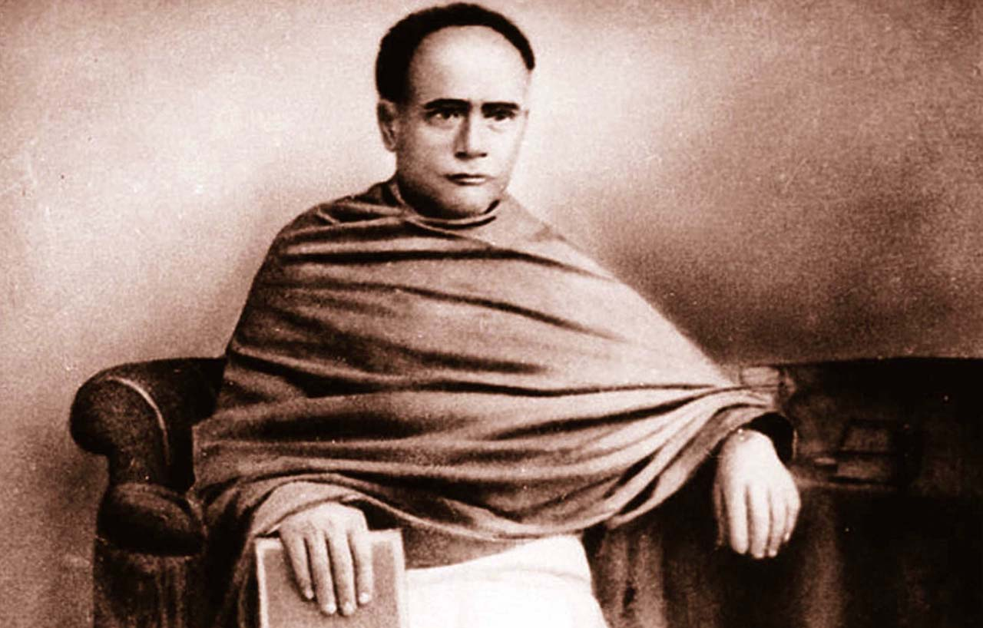
৩। সমাজ সংস্কারের প্রয়োজনে জনমত গঠনে সাময়িক পত্র ছিল অদ্বিতীয় মাধ্যম।

Slide 6
৪। সাহিত্যিকের লেখা প্রকাশ।

Slide 7
দিগদর্শন। প্রথম বাংলা সাময়িক পত্রিকা

Slide 8
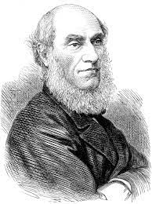
প্রকাশকাল- ১৮১৮, এপ্রিল মাস
জন ক্লার্ক মার্সম্যান। শ্রীরামপুর মিশন থেকে প্রকাশ করেন।
এটি মাসে একবার করে প্রকাশিত হতো।

Slide 9
সমাচার দর্পণ (সাপ্তাহিক পত্রিকা)

Slide 10
প্রথম প্রকাশ- ১৮১৮, ২৩ মে
সম্পাদনা- জে.সি. মার্সম্যান
উদ্দ্যেশ্য-
শ্রী শ্রী যুত বড় সাহেবে যে২ নূতন আইন ও হুকুম প্রভৃতি প্রকাশ করিবেন।
ইংল্যান্ড ও ইউরোপের অন্য যে২ প্রদেশ হইতে যে২ নূতন সমাচার আইসে এবং এই দেশের নানা সমাচার ।
বানিজ্যাদির নূতন বিবরণ।
ভারতবর্ষের প্রাচীন ইতিহাস ও বিদ্যা ও জ্ঞানবান লোক ও পুস্তক প্রভৃতির বিবরণ।

Slide 11
বাঙ্গাল গেজেটি
প্রথম প্রকাশ- ১৮১৮, ১৪ মে
প্রকাশক- গঙ্গাকিশোর ভট্টাচার্য ও হরচন্দ্র রায়।
বাংলাভাষায় সাংবাদিকতার ক্ষেত্রে ইনিই ছিলেন প্রথম বাঙালি।

Slide 12
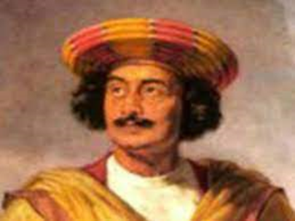
ব্রাহ্মণ সেবধি
প্রথম প্রকাশ- ১৮২১ সেপ্টেম্বর।
শ্রী শিবপ্রসাদ শর্মা ছদ্মনামে রামমোহন রায় এই পত্রিকা প্রকাশ করেন।
খ্রিষ্ট ধর্মের সমালোচনা ও হিন্দুদের বহুদেববাদের সমালোচনা করা।

Slide 13
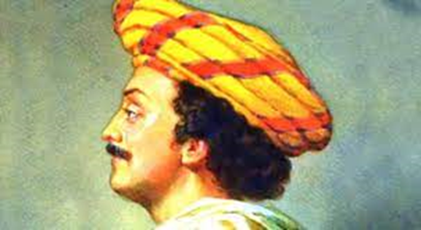
সম্বাদ কৌমুদী
প্রকাশকাল- ১৮২১, ৮ ডিসেম্বর
রামমোহন রায়, তারাচাঁদ দত্ত, ও ভবানীচরণ বন্দ্যোপাধ্যায়। উদ্যোগে এটি প্রকাশিত হয়।
ধর্মনীতি, রাষ্ট্রনীতি, বিজ্ঞান বিষয়ক দেশ বিদেশের নানা সংবাদ এতে প্রকাশিত হতো।

Slide 14
সমাচার চন্দ্রিকা (১৮২২ ) ভবানীচরণ বন্দ্যোপাধ্যায়

Slide 15
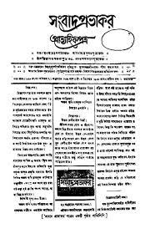
সংবাদ প্রভাকর(১৮৩১,২৮ জানুয়ারি)

Slide 16
সম্পাদক- ঈশ্বর গুপ্ত
প্রথমে সাপ্তাহিক পরে সপ্তাহে তিন বার। ১৮৩৯ সালে দৈনিক পত্রিকা হিসেবে প্রকাশিত হয়।
এটিই বাংলা ভাষার প্রথম দৈনিক পত্রিকা।
ভাষা নিদর্শন-
“রাজকীয় ব্যাপার কাহকে বলে এদেশের স্ত্রীলোকেরা তাহার বিন্দু মাত্র জ্ঞাত না, কেবল ডাটা চড়চড়ির ভুষ্টিনাশ করিত, গা লাবজী পূর্বক কোন্দল করয়া গৃহবিচ্ছেদের সূত্রপাত করিতে নিপুণা হইয়াছেন”।

Slide 17
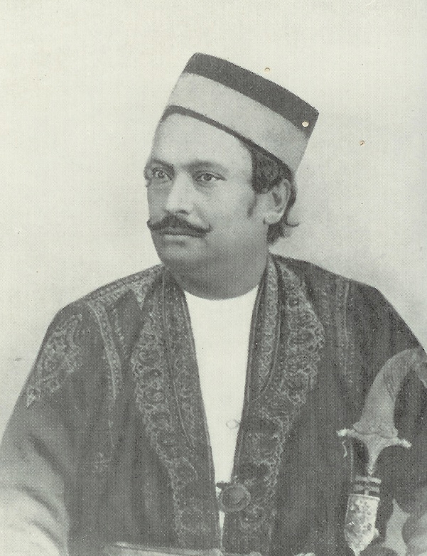
জ্ঞানান্বেষণ(১৮৩১,১৮ জুন)
দক্ষিণারঞ্জন মুখোপাধ্যায়।

Slide 18
সম্পাদক- দক্ষিণারঞ্জন মুখোপাধ্যায়।
ইয়ং বেঙ্গল এর মুখপাত্র।
যুক্তি ও আধুনিক নানা ভাবনা মূলক নানা প্রবন্ধ সে সময়ের সমাজ কে এই পত্রিকা প্রভাবিত করেছিল। বেদ পাঠে নারীদের কোন অধিকার ছিল না এ ব্যাপারে বিরোধিতা করে নানা প্রবন্ধ এতে ছাপা হয়েছিল।

Slide 19
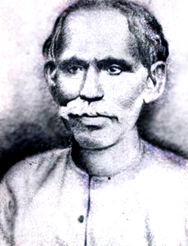
তত্ত্ববোধিনী পত্রিকা (১৮৪৩,১৬ আগস্ট)

Slide 20
সম্পাদক- অক্ষয় কুমার দত্ত।
তত্ত্বাবধায়ক- দেবেন্দ্র নাথ ঠাকুর।
প্রকাশিত রচনা সমূহ-
অক্ষয়কুমারের লেখা পদার্থবিদ্যা, ভারতবর্ষীয় উপাসক সম্প্রদায়, ধর্মনীতি, চারুপাঠ ইত্যাদি গ্রন্থ গুলি এই পত্রিকায় প্রকাশিত হয়।
গদ্যের উদাহরণ-
‘এইরূপে পল্লিগ্রামস্থ প্রজারা সকলের সমবেত চেষ্টায় দিন দিন দৈন্যদশা প্রাপ্ত হইতেছে- দশের ষড়যন্ত্রে শ্বাসগত প্রাণ হইয়াছে।’

Slide 21
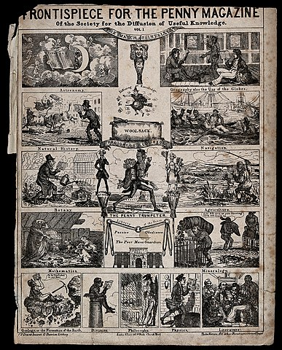
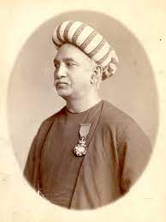
বিবিধার্থ সংগ্রহ (১৮৫১, অক্টোবর)

Slide 22
সম্পাদনা- রাজেন্দ্রলাল মিত্র।
বিলেতি ‘পেনি ম্যাগাজিন’ এর আদর্শে এই পত্রিকাটি প্রকাশিত হয়।
এটিই বাংলা ভাষার প্রথম সচিত্র পত্রিকা।
সহিত্যের অনেক সমালোচনা এতে প্রকাশিত হয়েছিল।মধুসুদন দত্তের শর্মিষ্ঠা একেই কি বলে সভ্যতা রঙ্গলাল বন্দ্যোপাধ্যায়ের ‘পদ্মিনী’ প্রভৃতি কাব্য ও নাটকের সমালোচনা এতে প্রকাশিত হয়ে ছিল।
‘তিলোত্তমা সম্ভব’ কাব্যের দুটি সর্গ ও প্যারিচাদ মিত্রের’ আলালের ঘরে দুলাল’ এই রচনাটিও এই পত্রিকা তে প্রকাশিত হয়।

Slide 23
বঙ্গদর্শন(১৮৭২, ১২ এপ্রিল)

Slide 24
সম্পাদক- বঙ্কিমচন্দ্র চট্টোপাধ্যায়।
বাঙালি মনন চেতনা কে সমাজ , সংস্কৃতি, ইতিহাস সব দিকেই প্রভাবিত করেছিল।
বাংলা সাহিত্যে সমালোচনার এক নতুন ধারা সৃষ্টি হলো।
পূর্বের ‘আলালী ভাষা’ ‘হুতোমী ভাষা’ বিদ্যাসাগরের গদ্যের সমন্বয়ে বঙ্গদর্শন থেকেই বাঙলা গদ্যের এক নতুন রূপ দেখা দিলো।
বঙ্গভাষা সহসা বাল্যকাল হইতে যৌবনে উপনীত হইল।– রবীন্দ্রনাথ

